Slide 1




Μετα-ανάλυση των ερευνών που έχουν διεξαχθεί για τη μετανάστευση σε σημαντικά και σχετικά με την ένταξη πεδία (υγεία, κοινωνική ασφάλιση, εργασία, εκπαίδευση κλπ.)
 | ΕΘΝΙΚΟ ΚΕΝΤΡΟ ΚΟΙΝΩΝΙΚΩΝ ΕΡΕΥΝΩΝ | INTRAWAY Ε.Π.Ε.
ΕΤΕ 2011, Δράση 2.1/11, Έργο 2.1.β/11
Διονύσης Μπαλούρδος
Διευθυντής Ερευνών ΕΚΚΕ

Slide 2
Περιεχόμενο παρουσίασης
1. Διασαφήνηση εννοιών
- Συστηματική ανασκόπηση (ΣΑ)
- Μετανάλυση
2. Τεκμηρίωση της απόφασης του ερευνητή για την εισαγωγή της βιβλιογραφικής εγγραφής στη συστηματική ανασκόπηση
3. Επιλογή μελετών –ερευνών για συστηματική ανασκόπηση
4. Παράδειγμα μετανάλυσης

Slide 3
Μετανάλυση, Συστηματική Ανασκόπηση
Μετα-ανάλυση (meta-analysis) είναι μια αντικειμενική και ποσοτική
μεθοδολογία που χρησιμοποιείται για την σύνθεση (π.χ. συνδυασμό
και σύνοψη) ερευνητικών μελετών που έχουν γίνει στο παρελθόν για
κάποιο συγκεκριμένο θέμα, ώστε να οδηγήσουν σε ένα συνολικό
συμπέρασμα.
Η Συστηματική Ανασκόπηση (ΣΑ), αποτελεί μια ερευνητική εργασία
και η διεξαγωγή της βασίζεται σε συγκεκριμένη επιστημονική
μεθοδολογία. Στο ΕΚΚΕ, βασιστήκαμε στον οδηγό που έχει συντάξει
το EPPI-Centre, το ειδικευμένο Κέντρο Τεκμηρίωσης για την Πολιτική
και την Πρακτική του Πανεπιστημίου του Λονδίνου.

Slide 4
Η τεκμηρίωση της απόφασης του ερευνητή για την εισαγωγή της βιβλιογραφικής εγγραφής στη συστηματική ανασκόπηση
ΠΕΔΙΑ | ΕΠΙΤΡΕΠΤΕΣ ΤΙΜΕΣ ΠΕΔΙΩΝ
Κριτήρια αξιολόγησης
Σύνθεση ερευνητικής ομάδας Γεωγραφική Εμβέλεια Μέγεθος και αντιπροσωπευτικότητα δείγματος Αξιοπιστία στατιστικής ανάλυσης Διατύπωση ερευνητικών υποθέσεων και θεωρητικού πλαισίου Ετεροαναφορές Συνεισφορά στον σχεδιασμό πολιτικών | 5 → Πολύ Καλή 4 → Καλή 3 → Μέτρια 2 → Κακή 1 → Πολύ κακή
Απόφαση Ερευνητή | Αποδοχή Απόρριψη

Slide 5
Βήματα συστηματικής ανασκόπησης της βιβλιογραφίας σε μια βάση δεδομένων

Slide 6
Χαρακτηριστικά μελετών ΣΑ (σύνολο: 205 )

Slide 7
Τόπος έκδοσης

Slide 8
Γλώσσα μελετών

Slide 9
Έτος έκδοσης μελετών

Slide 10
Μέθοδοι & Τεχνικές Έρευνας

Slide 11
Πρωτογενής συλλογή

Slide 12
Κατανομή μελετών κατά θεματικό πεδίο ή τομέα ένταξης

Slide 13
Μετανάλυση
Η στατιστική ανάλυση των δεδομένων και των μελετών που είναι απαραίτητο να συλλεγούν με συστηματική ανασκόπηση (ΣΑ) της βιβλιογραφίας, δηλαδή η πραγματοποίηση μετανάλυσης γίνεται με τη χρήση μοντέλων που χρησιμοποιούνται για τον υπολογισμό του συγκεντρωτικού αποτελέσματος (summary effect estimate)
Στα μοντέλα σταθερών επιδράσεων υποτίθεται ότι «η διαφορά −μεταξύ μελετών− οφείλεται σε τύχη και μόνο»
Στα μοντέλα τυχαίων επιδράσεων τα οποία παρουσιάστηκαν από τους DerSimonian και Laird το 1986, «η επίδραση της παρέμβασης είναι διαφορετική στον πληθυσμό κάθε μελέτης».

Slide 14
Ερευνητικά ερωτήματα, μετανάλυσης
Η πρόσφατη μαζική είσοδος μεταναστών έχει εγείρει διάφορα ερωτήματα στην ακαδημαϊκή κυρίως βιβλιογραφία, όπως:
Ποια η επίπτωση των μεταναστών στην απασχόληση των ημεδαπών; α) υπόθεση υποκατάστασης (“substitution hypothesis”), και β) υπόθεση συμπληρωματικότητας (“segregation hypothesis”)
Ποια είναι η επίπτωση στους μισθούς και την απασχόληση (αγορά εργασίας);
Ποια είναι η επίπτωση στο εθνικό προϊόν και στα δημόσια οικονομικά; και
Πρέπει η Ελλάδα να προσπαθήσει να επηρεάσει τα μελλοντικά μεταναστευτικά ρεύματα (μεταναστευτική πολιτική);
Ποιος είναι ο βαθμός πρόσβασης των αλλοδαπών στις δημόσιες κοινωνικές υπηρεσίες;
Πως και κατά πόσο συμβάλλουν στη λειτουργία των ασφαλιστικών φορέων οι οικονομικοί μετανάστες;

Slide 15
Ερευνητικό ερώτημα: σε ποιο κλάδο συγκεντρώνονται περισσότεροι μετανάστες και γιατί;
Στις κατασκευές και τα δημόσια έργα χάρις στους
μετανάστες ο κλάδος μπόρεσε να ανταποκριθεί στην
αυξημένη ζήτηση που δημιούργησαν οι κοινοτικοί πόροι
του 2ου και 3ου ΚΠΣ καθώς και τα έργα για την
προετοιμασία των Ολυμπιακών αγώνων.
Δεν υπάρχουν ενδείξεις ότι η διαρκώς αυξανόμενη
παρουσία των μεταναστών στις κατασκευές οδηγεί σε
μείωση των μισθών των Ελλήνων εργαζομένων αλλά
είναι πιθανό ότι χωρίς τους μετανάστες οι μισθοί (άρα και
το κόστος τωνέργων) θα ήταν υψηλότερο. Πολλοί
Έλληνες κατέλαβαν ανώτερες θέσεις (επιβλέποντος,
εργοδηγού, κλπ), αφήνοντας τις «βαριές»δουλειές για
τους μετανάστες (“segregation hypothesis”).

Slide 16
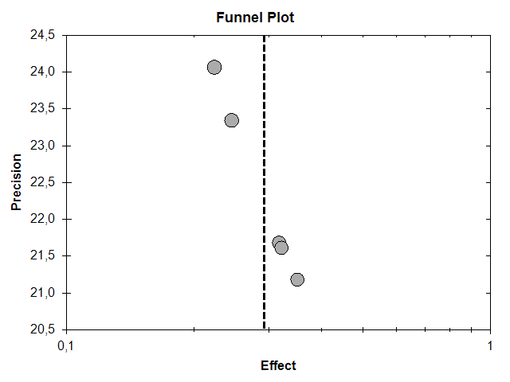
Funnel Plot: Όταν το σύνολο των μελετών είναι κατανεμημένο στο διάγραμμα, τότε η ύπαρξη σφάλματος είναι πιθανόν αδύνατη. Στο κάτωθι φαίνεται η ύπαρξη κάποιας τάσης/ ασυμμετρίας (λιγότερο ακριβείς μελέτες, πιθανότητα Publication Bias)
Τα “funnel plots” ουσιαστικά, είναι διαγράμματα σκέδασης (scatterplot), το οποία χρησιμοποιούνται για την ανίχνευση τυχόν σφάλματος ή συστηματικής ανομοιομορφίας μεταξύ των μελετών.

Slide 17
Έλεγχος υπόθεσης
Η μηδενική υπόθεση που ελέγχεται είναι ότι οι μελέτες είναι
ομοιογενείς μεταξύ τους, οπότε εάν το παρατηρούμενο επίπεδο
της στατιστικής σημαντικότητας (τιμή p) είναι μεγαλύτερο από
το προκαθορισμένο επίπεδο της στατιστικής σημαντικότητας
(τιμή α), τότε δεν απορρίπτεται η μηδενική υπόθεση και,
επομένως, υπάρχει ομοιογένεια μεταξύ των μελετών.
Αντίθετα, εάν η τιμή p που προκύπτει από την εφαρμογή του
στατιστικού ελέγχου είναι μικρότερη από την τιμή α, τότε
απορρίπτεται η μηδενική υπόθεση και υπάρχει ετερογένεια
μεταξύ των μελετών. Εάν διαπιστωθεί ομοιογένεια μεταξύ των
μελετών, τότε εφαρμόζεται το μοντέλο των σταθερών
αποτελεσμάτων (fixed-effects model), ενώ εάν διαπιστωθεί
ετερογένεια μεταξύ των μελετών, τότε εφαρμόζεται το μοντέλο
των τυχαίων αποτελεσμάτων (random-effects model)

Slide 18
forest plot
Σε ένα τυπικό γράφημα “forest plot”, τα αποτελέσματα
των μελετών απεικονίζονται ως τετράγωνα ενώ τα άκρα
της οριζόντιας γραμμής που διαπερνά το κάθε τετράγωνο
απεικονίζουν τα όρια του διαστήματος εμπιστοσύνης για
κάθε μελέτη. Το συγκεντρωτικό αποτέλεσμα της μετα-
ανάλυσης απεικονίζεται με ένα διαμάντι, τα άκρα του
οποίου αποτελούν το διάστημα εμπιστοσύνης του
εκτιμώμενου μέτρου σχέσης
ΤΟ ΕΠΟΜΕΝΟ ΔΙΑΓΡΑΜΜΑ ΕΛΕΓΧΕΙ ΤΗΝ ΥΠΟΘΕΣΗ ΑΝ ΟΙ ΜΕΤΑΝΑΣΤΕΣ ΣΕ ΜΕΓΑΛΟ ΠΟΣΟΣΤΟ ΣΥΓΚΕΝΤΡΩΝΟΝΤΑΙ ΣΕ ΚΛΑΔΟΥΣ ΟΠΩΣ ΟΙ ΚΑΤΑΣΚΕΥΕΣ –ΑΠΟ ΣΥΜΠΤΩΣΗ Ή ΤΥΧΗ

Slide 19
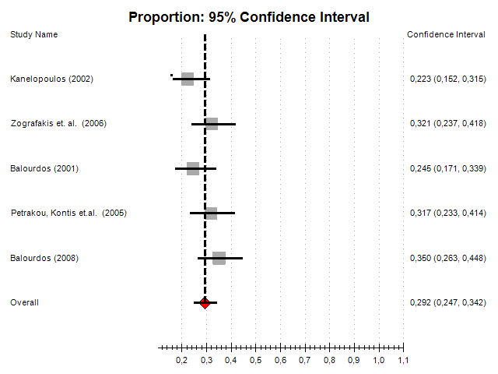
Forest plot
Γραμμή μη-επίδρασης
Συνολική επίδραση:Effect Size
Παρατήρηση: Αν το 1 δεν συμπεριλαμβάνεται στο διάστημα εμπιστοσύνης, τότε υπάρχει σημαντική επίδραση : οι μετανάστες συγκεντρώνονται σε κλάδους και σε χαμηλού γοήτρου απασχολήσεις όπως π.χ. οι κατασκευές: έλλειψη σημαντικής ετερογένειας

Slide 20
Έλεγχος ομοιογένειας: Q ή x² tests και I²
Η ακρίβεια και η εγκυρότητα μιας μετα-ανάλυσης εξαρτώνται
σημαντικά από το βαθμό στον οποίο οι επιμέρους μελέτες είναι
αρκετά ομοιογενείς μεταξύ τους, έτσι ώστε τα αποτελέσματά
τους να μπορούν να συνδυαστούν για τον υπολογισμό ενός
συγκεντρωτικού αποτελέσματος. Όταν τα αποτελέσματα των
επιμέρους μελετών παρουσιάζουν μεγαλύτερη ετερογένεια από
εκείνη που αναμένεται εκ τύχης, τότε ο υπολογισμός ενός μόνο
συγκεντρωτικού αποτελέσματος μπορεί να οδηγήσει σε
εσφαλμένα συμπεράσματα.
Τα κάτωθι στατιστικά αξιολογούν τα αποτελέσματα:
Δείκτης ανομοιογένειας I² :
I²≈25%: Χαμηλός βαθμός ετερογένειας
I²≈50% Μέτριος βαθμός
I²≈75% Υψηλός βαθμός.
Έχουμε I² =0,23

Slide 21
Ευχαριστώ
για τη
προσοχή σας!!!

